Slide 1


SPRINT M2 GRUPO2
INTEGRANTES
ALFONSO MUJICA
DANIEL MÉNDEZ
JOSE FUENTEALBA
BORIS GUÍÑEZ
MARIANA GUZMAN

Slide 2

1

Slide 3
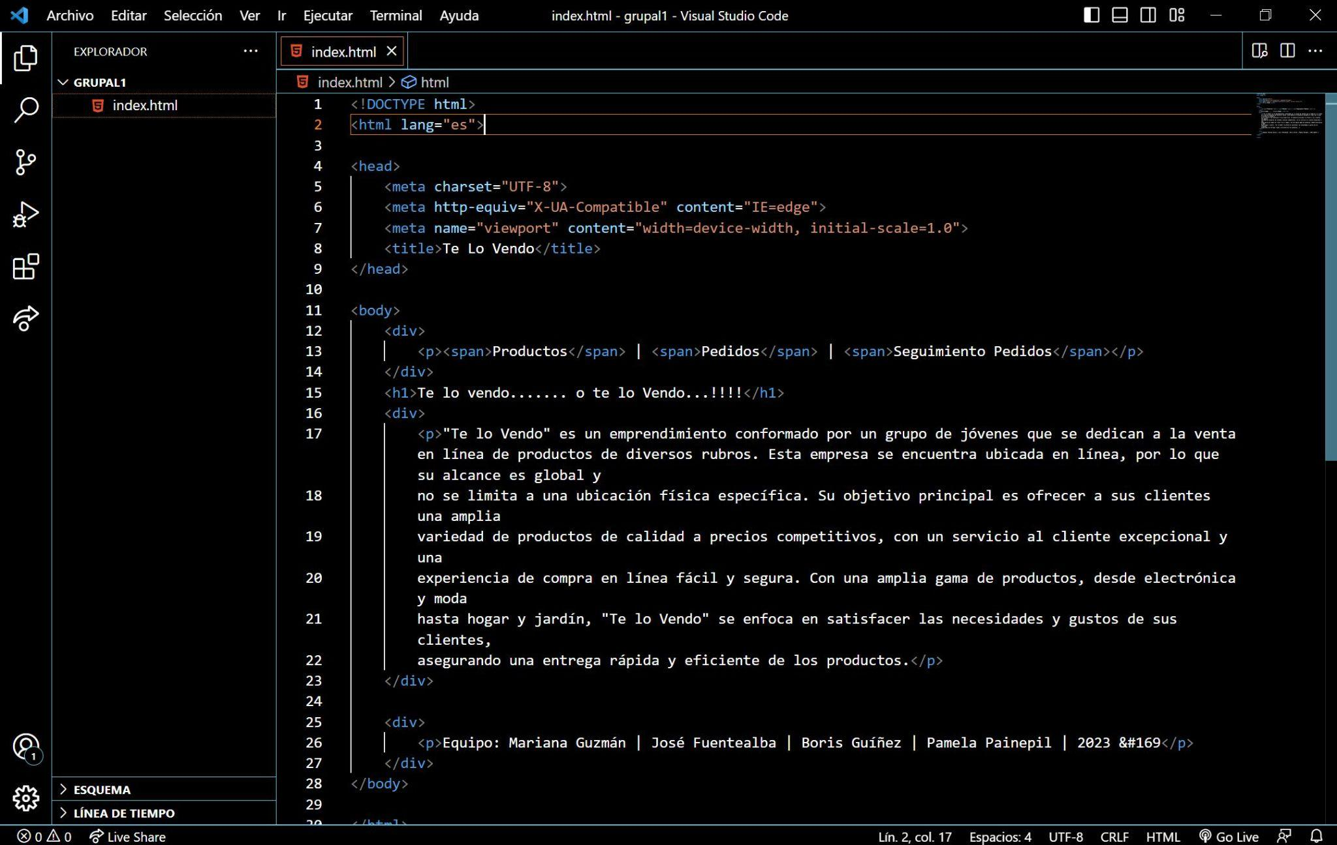
INICIOS EN HTML
En su comienzo, el proyecto carecía de toda la gama de etiquetas semánticas disponibles.
Para suplir estas etiquetas se utilizaron las etiquetas <div>, <span>.

Slide 4
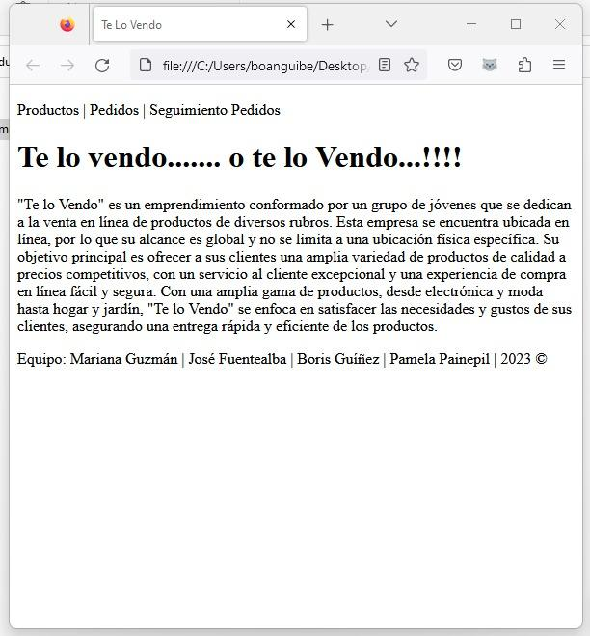
INICIOS EN HTML
Con lo anterior se logra subdividir y estructurar lo que el usuario visualiza en el navegador.

Slide 5
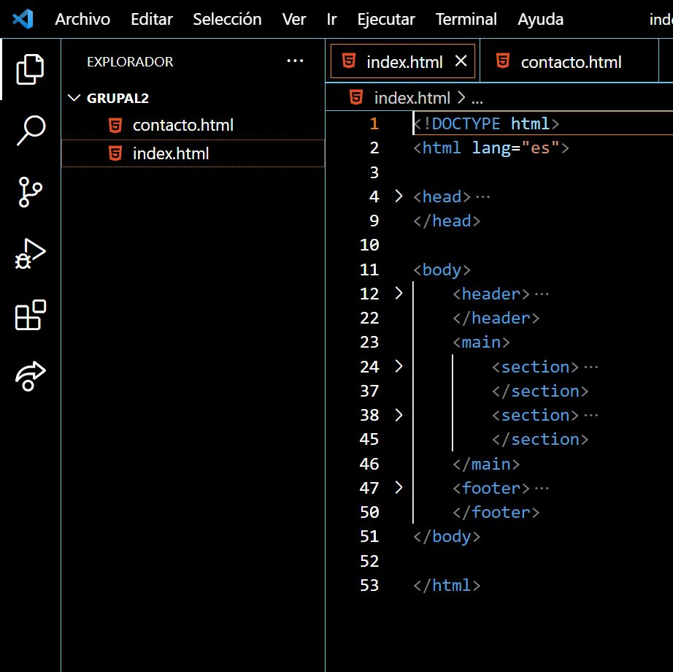
IMPLEMENTACIÓN SEMÁNTICA
Se implementan nuevas etiquetas tales como; <header>, <section>, <ul>, <main>, <li>, <nav> y <footer>.
se crea un formulario de contacto

Slide 6
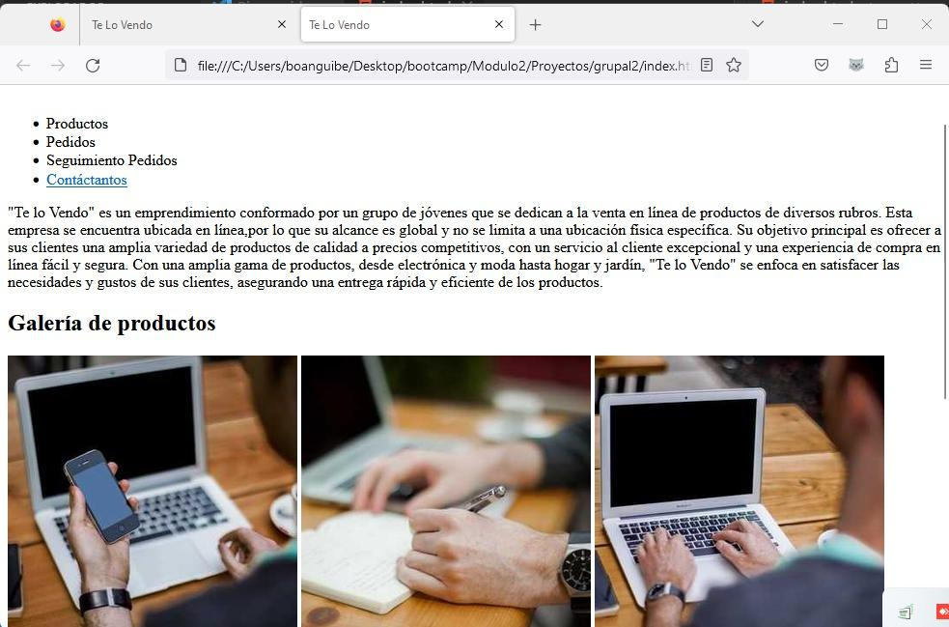
IMPLEMENTACIÓN
SEMÁNTICA
Se implementa un <nav> con una lista no ordenada.
con la etiqueta <a>, se logra referenciar la nueva página de contacto.

Slide 7
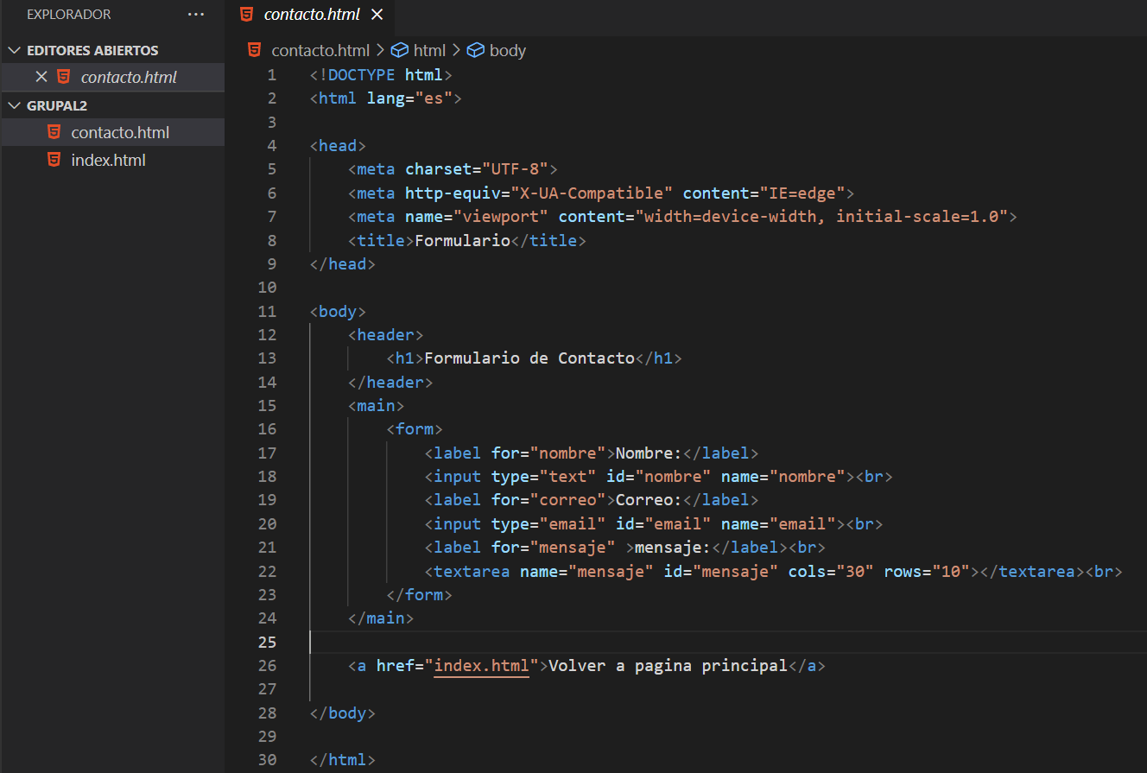
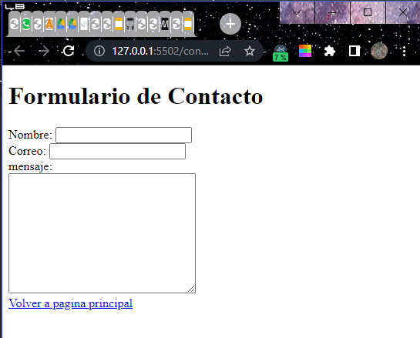
FORMULARIO DE CONTACTO
Se implementa un <form>, <label>, <input>, <textarea> para crear unas etiquetas de entrada de datos.
con la etiqueta <a> se puede regresar a la página principal.

Slide 8

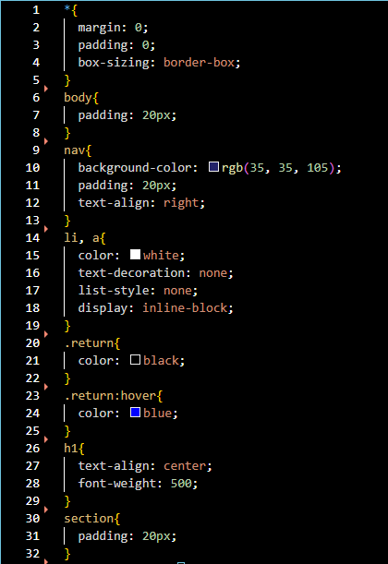

2
Implementación de CSS
Se agrega archivo CSS, para dar estilos a la página. colocando margenes, dando color a las letras, y generado fondo de color a secciones de la pagina.

Slide 9
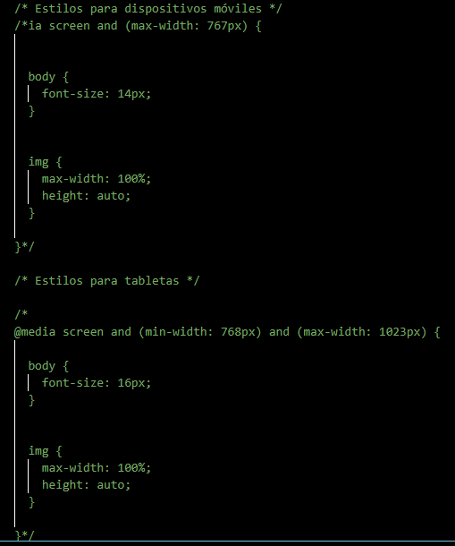
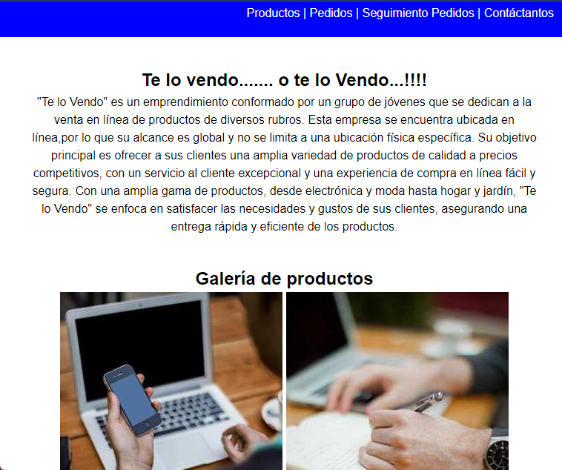
Implementación de CSS
Se agrega responsividad en imágenes con instrucciones en CSS

Slide 10

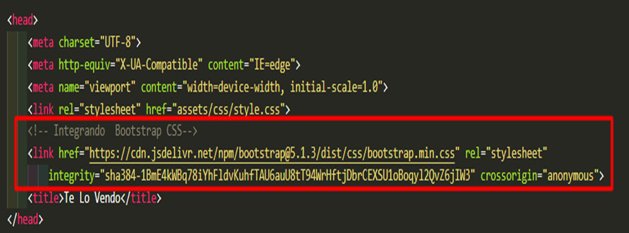
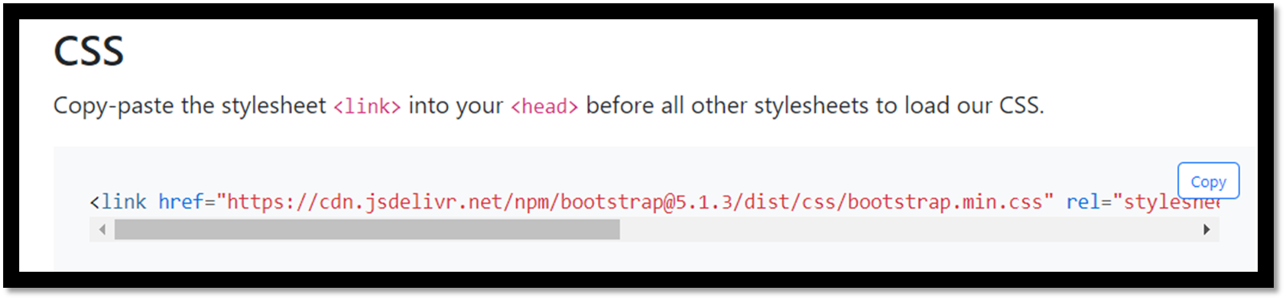
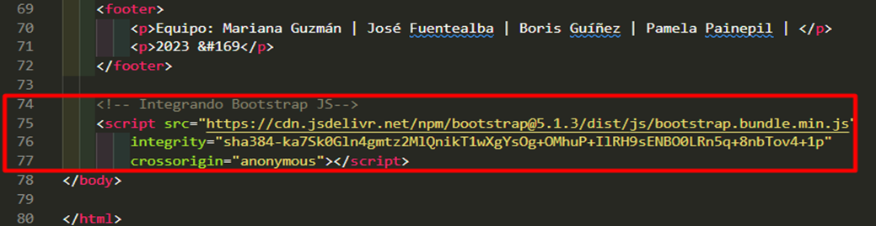
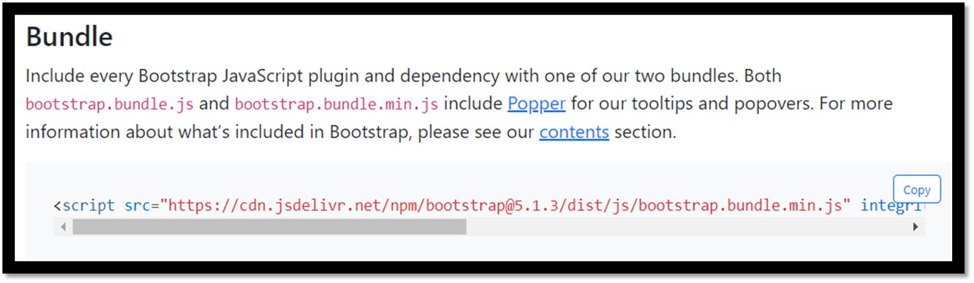
INCORPORAR CND

Slide 11
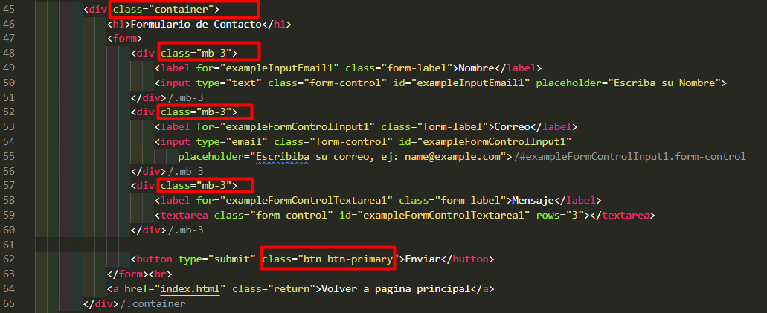
Modificación del Formulario

Slide 12
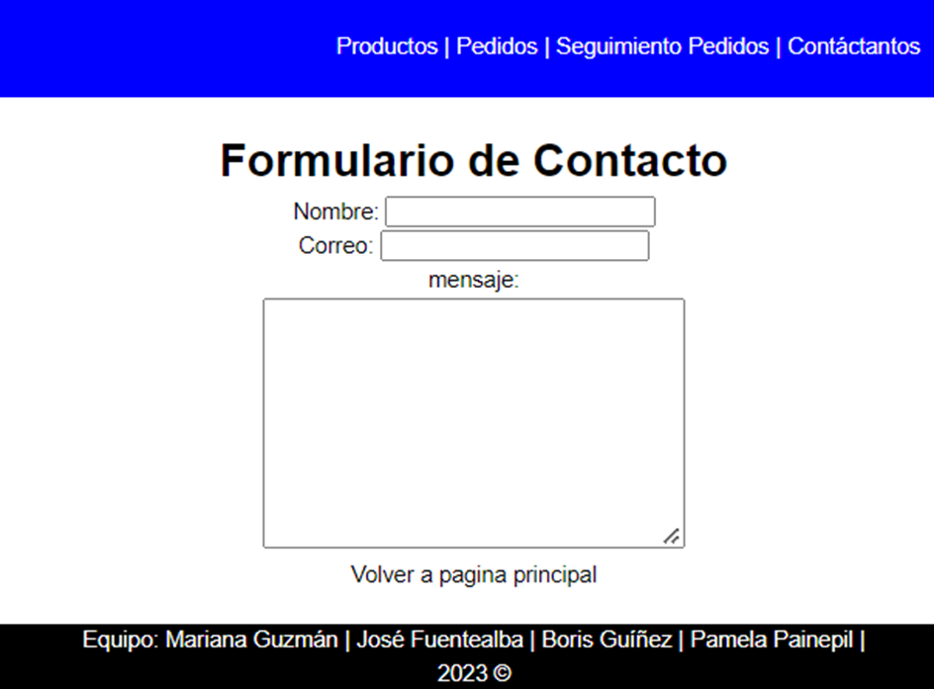
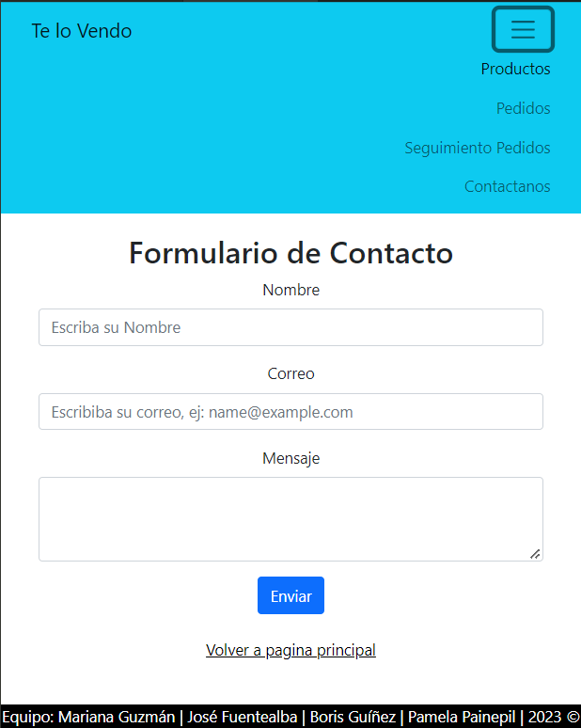
Sin Bootstrap
Con Bootstrap

Slide 13
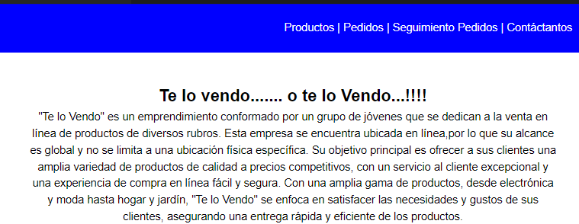
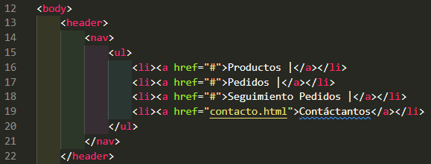
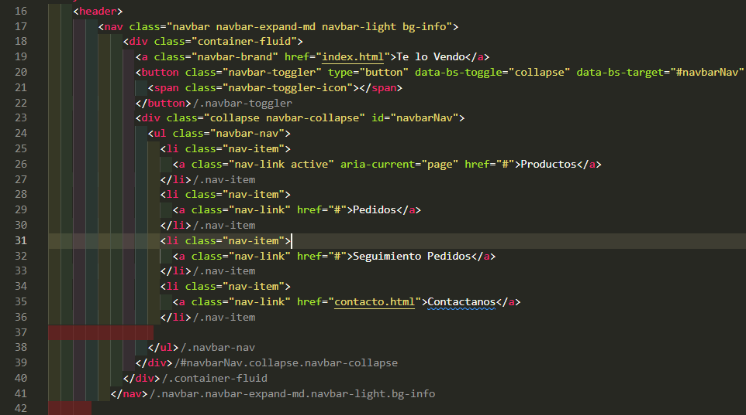

MENÚ DE BOOTSTRAP

Slide 14
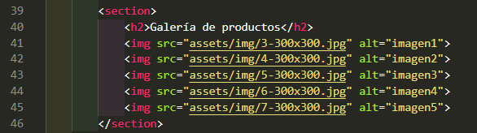
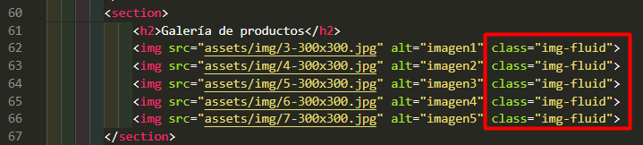
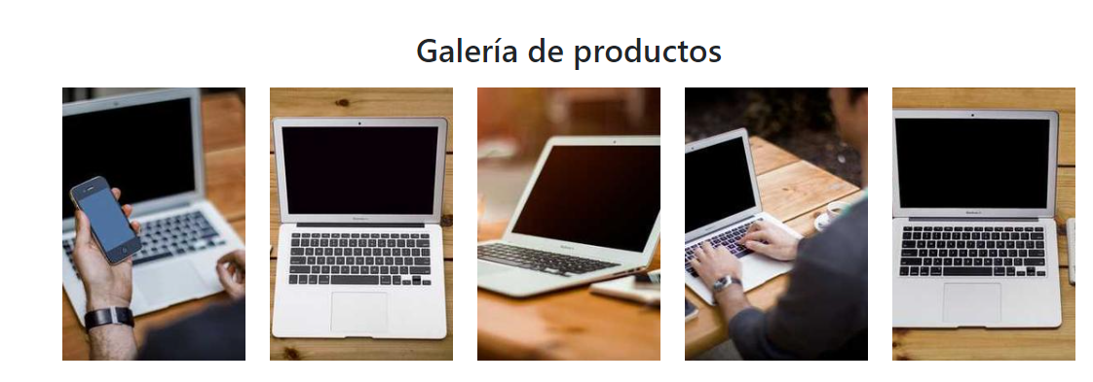
IMÁGENES RESPONSIVAS

Slide 15
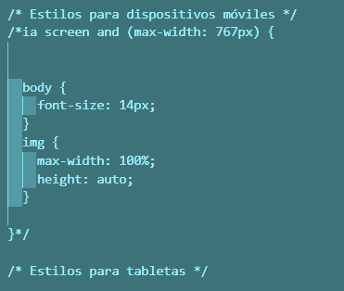
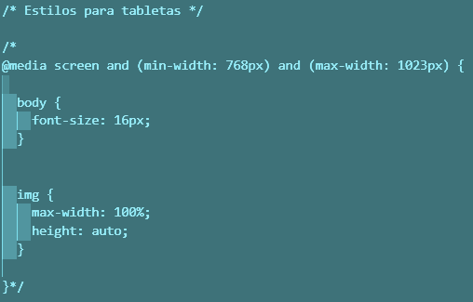
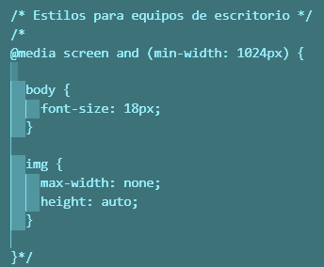
ELIMINACIÓN DE ESTILOS RESPONSIVOS DE CSS

Slide 16

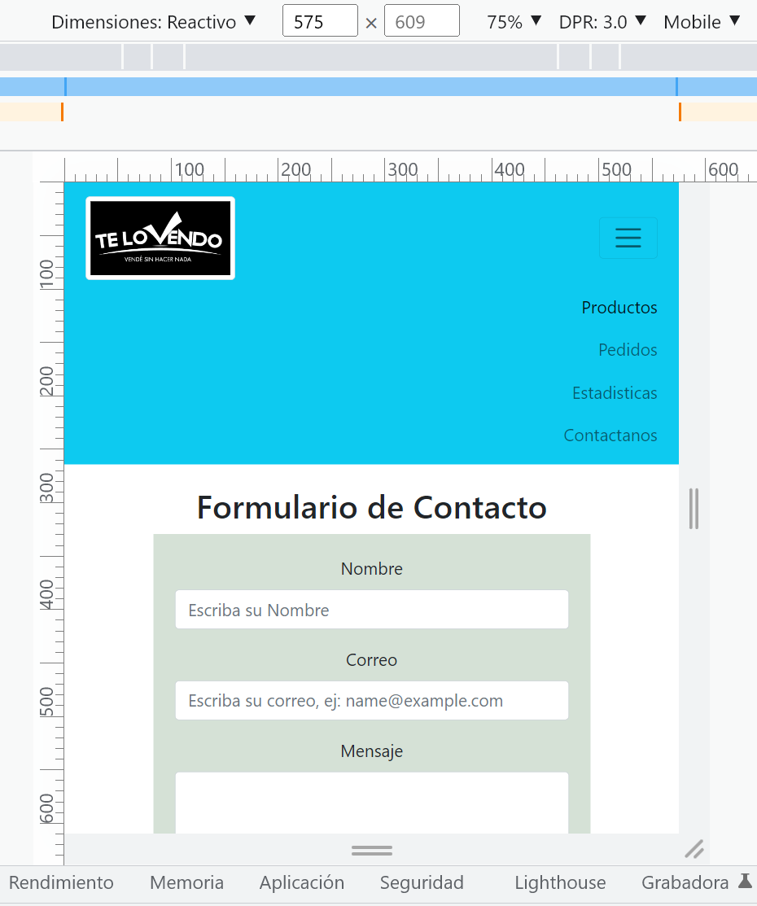
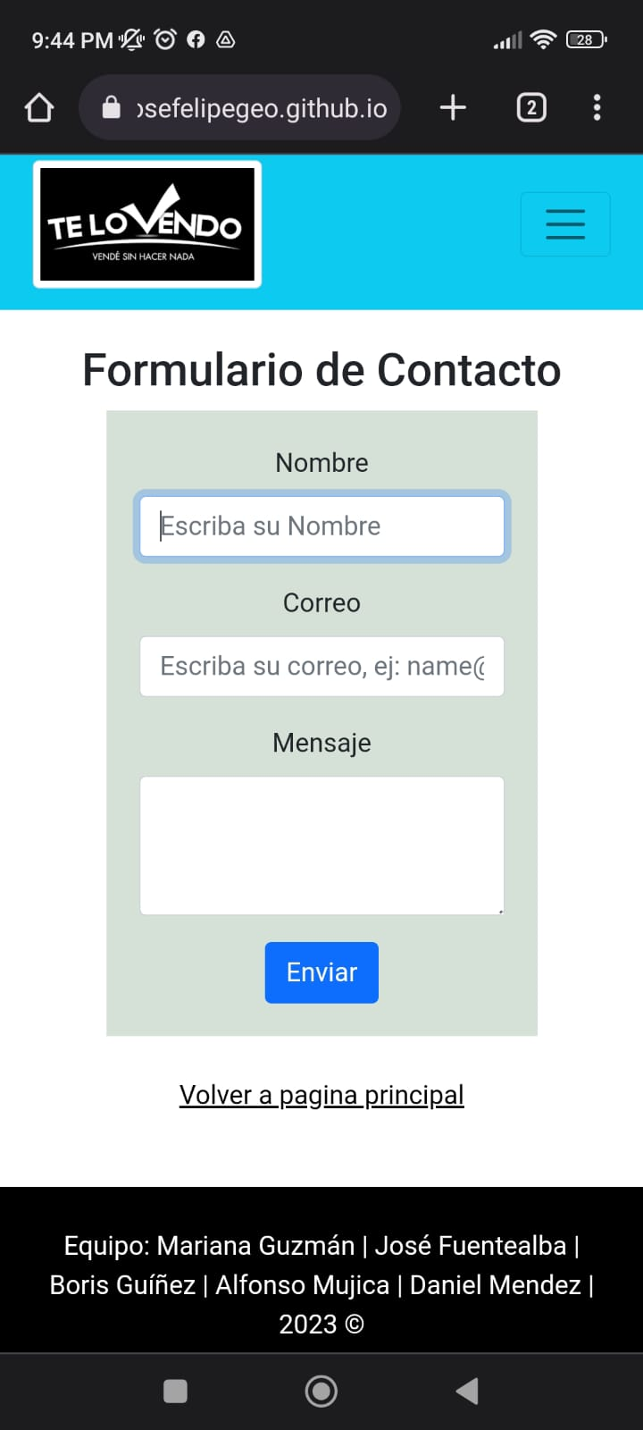
MENÚ DE BOOTSTRAP INTERFAZ “ESCRITORIO”
(INTERFAZ) MOBILE FIRST

Slide 17

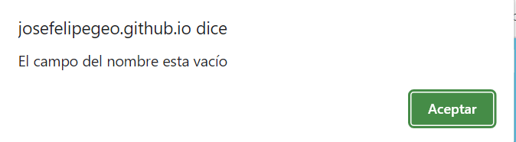
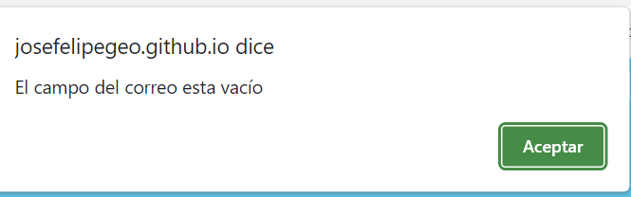
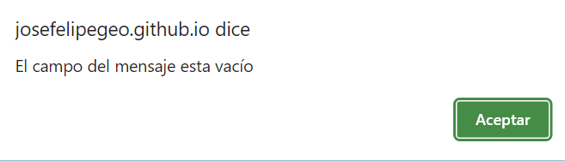
FUNCION JS PARA VALIDAR CAMPOS

Slide 18
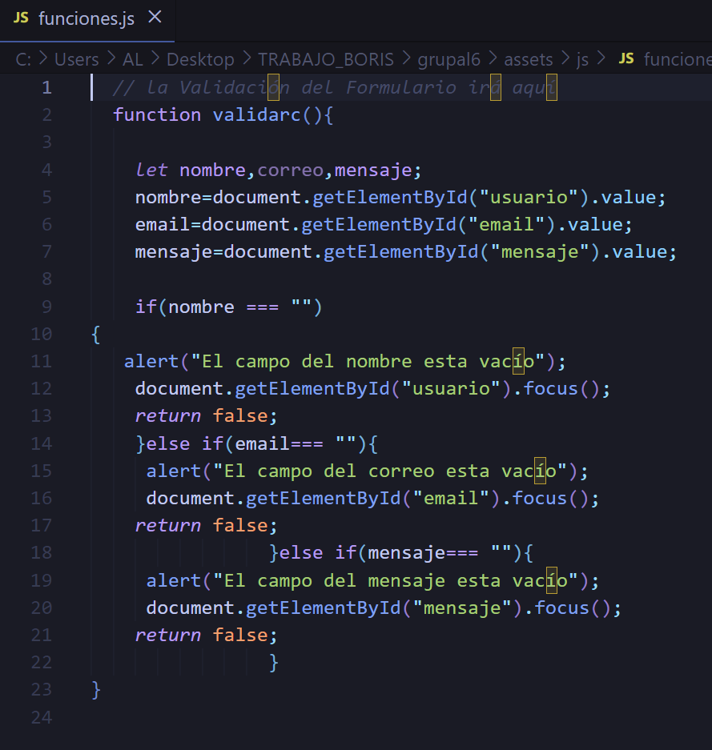
FUNCIÓN JAVASCRIPT PARA VALIDAR CAMPOS

Slide 19
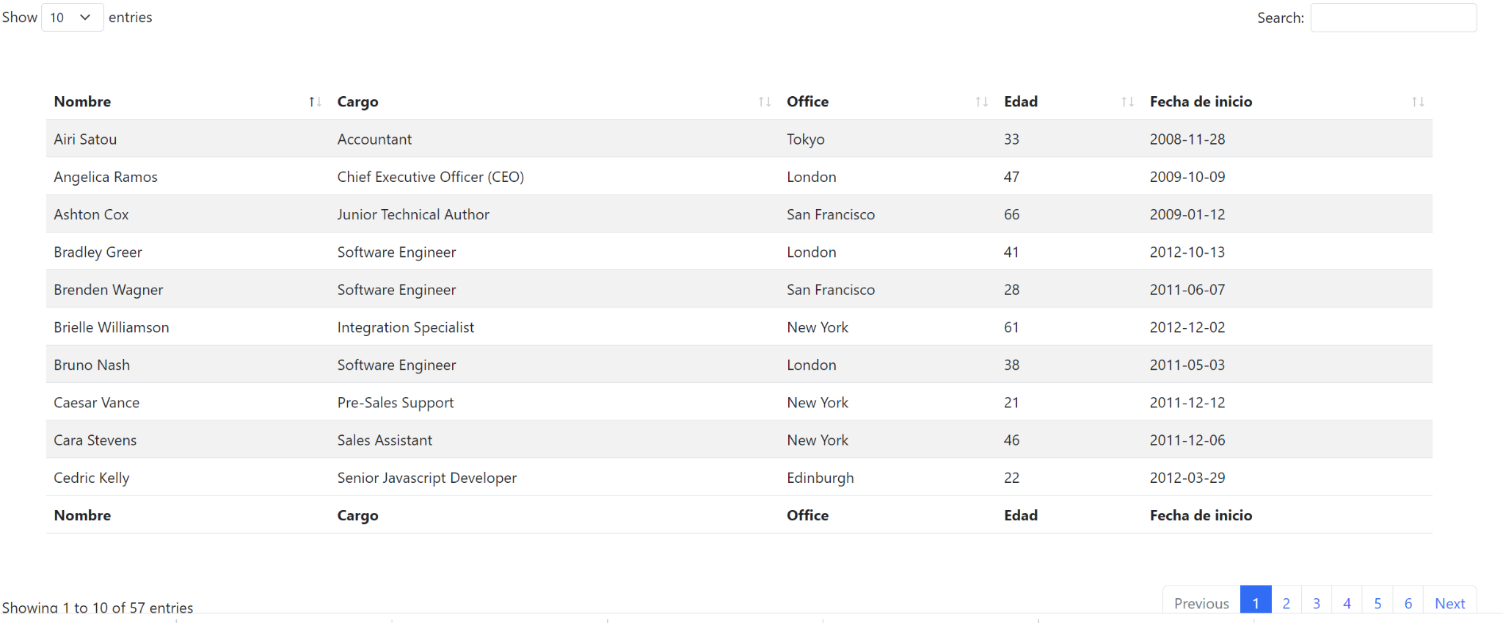
INCORPORANDO DATATABLE (GRILLA), MENU ESTADISTICAS

Slide 20


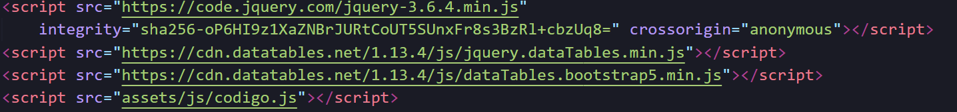
CÓDIGO PARA INCORPORAR
DATATABLE

Slide 21
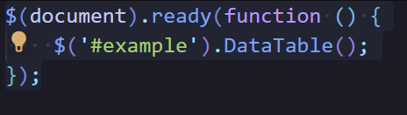
CÓDIGO.JS

Slide 22

7
SISTEMA DE CONTROL
DE VERSIONES

Slide 23
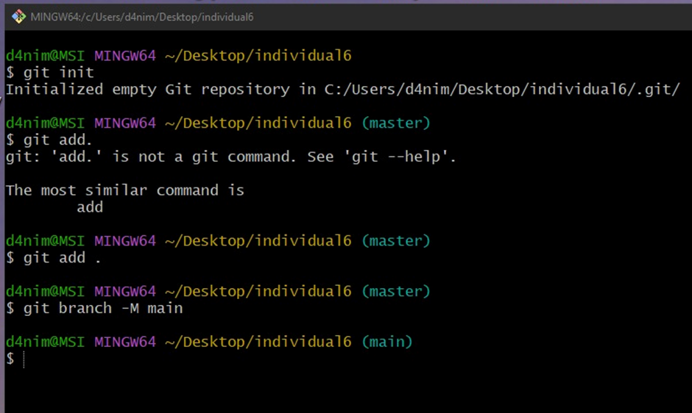
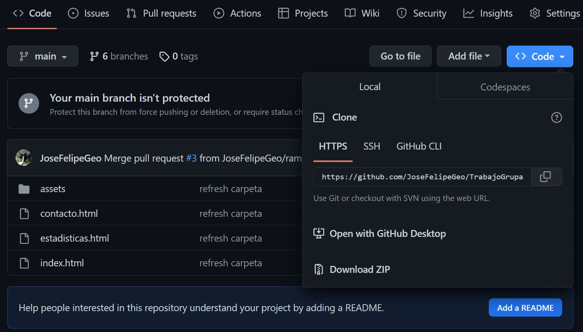
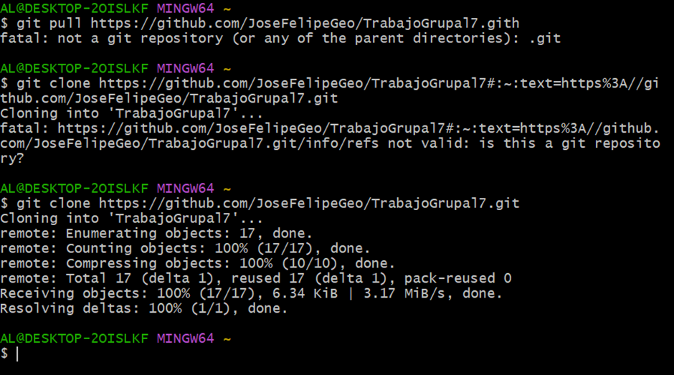
INICIO DEL REPOSITORIO + CLONACIÓN EN EQUIPO LOCAL

Slide 24
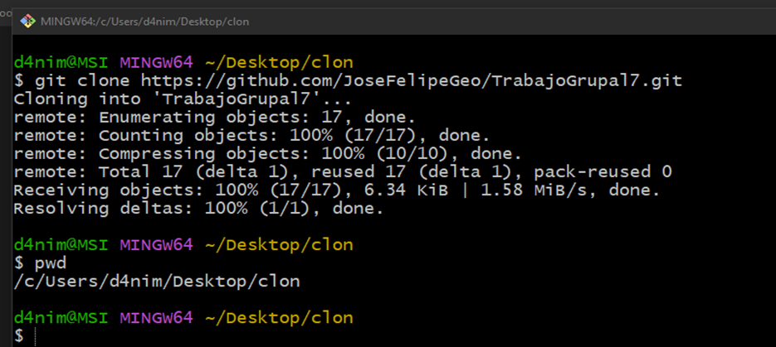
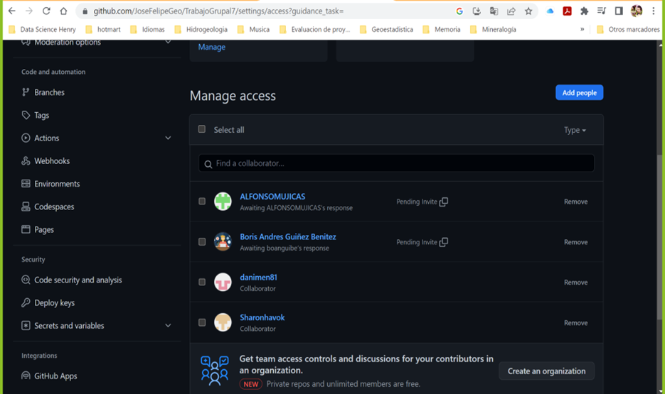
COMPARTIENDO PERMISOS PARA COLABORADORES

Slide 25
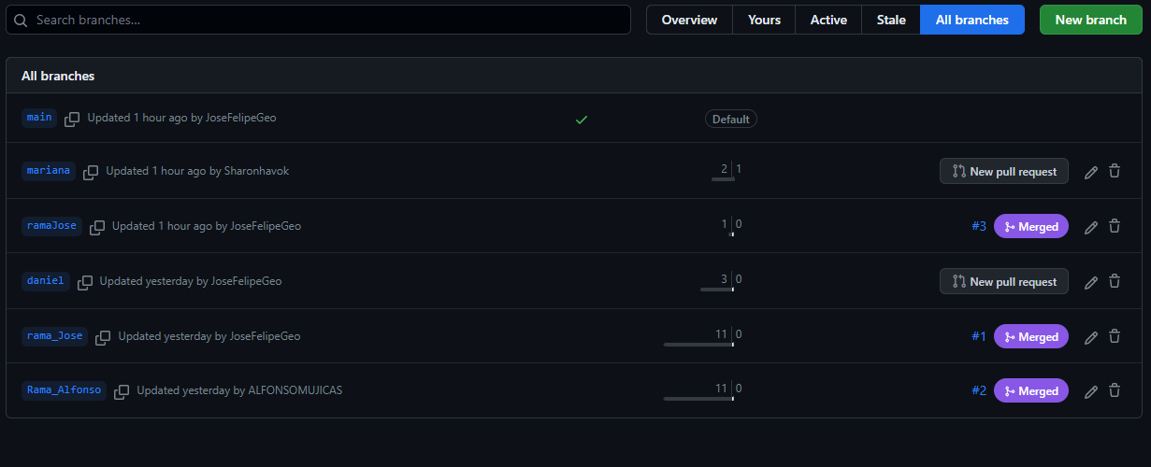
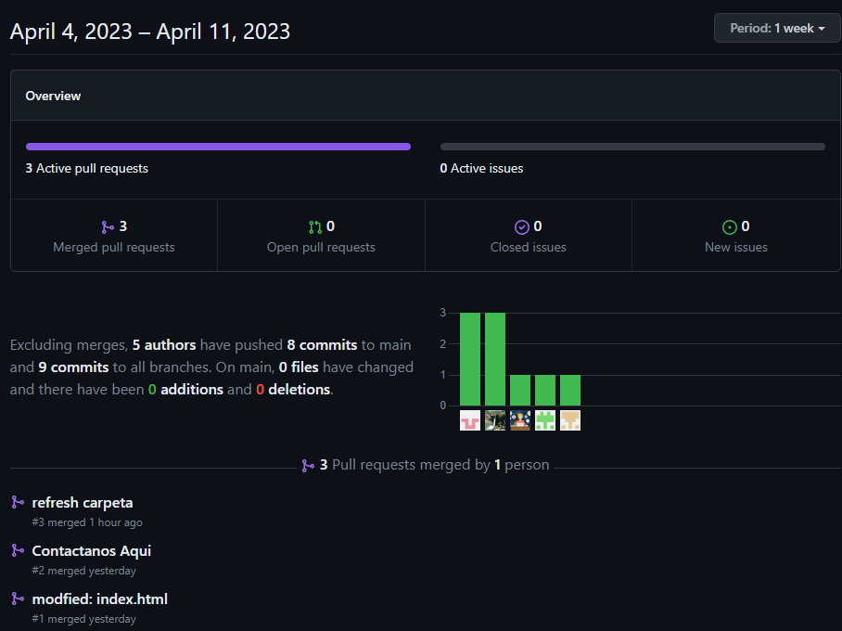
RAMAS INDIVIDUALES-PRINCIPALES Y PARTICIPACIÓN DE COLABORADORES

Slide 26
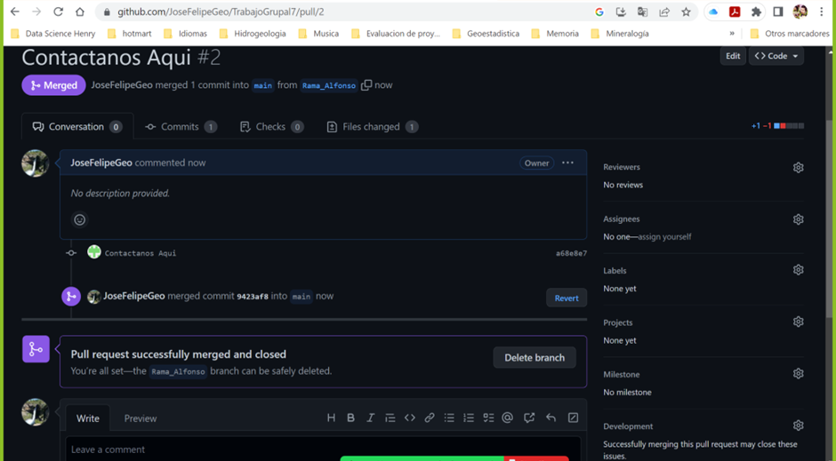
PULL REQUEST Y PUBLICACIÓN EN GITHUB PAGES
enlace repositorio: https://github.com/JoseFelipeGeo/TrabajoGrupal7.git
enlace githubpages: https://josefelipegeo.github.io/TrabajoGrupal7/index.html

Slide 27

GRACIAS POR SU ATENCIÓN

